Slide 1


CÁC CON VÀO LỚP LẤY VỞ TOÁN GHI
THỨ, NGÀY, THÁNG VÀ TÊN BÀI
Thứ năm ngày 6 tháng 10 năm 2021
Toán
Phép trừ (có nhớ) trong phạm vi 20

Slide 2

Bài:
Phép trừ (có nhớ) trong phạm vi 20

Slide 3

KHỞI ĐỘNG

Slide 4

Hà Vy
Nhã Uyên
Thanh Thảo
Thanh Trúc
Tuấn Thành
Tường Vy
Khánh Tâm
Thảo Ngọc
Minh Ngọc
Thu An
Khánh Ngân
Quốc An
12 – 6 = ?
Hoàng Nam
Đức Anh
Bảo Linh
Tuấn Anh
Nhật Minh
Ngọc Anh
Phương Linh
Phương Anh
Mỹ Linh
Thế Anh
Thanh Lâm
Minh Anh
Tuấn Kiệt
Gia Bảo
Bảo Khanh
Phạm Bảo Anh
6
Minh Khải
Vũ Bảo Anh
Tuấn Hưng
Minh Châu
Vĩnh Hoàn
Tuệ Châu
Hồng Hạnh
Thùy Chi
Minh Đức
Thùy Dương
Quỳnh Chi
Lâm Chi

Slide 5

Hà Vy
Nhã Uyên
Thanh Thảo
Thanh Trúc
Tuấn Thành
Tường Vy
Khánh Tâm
Thảo Ngọc
Minh Ngọc
Thu An
Khánh Ngân
Quốc An
Hoàng Nam
Đức Anh
11 – 5 = ?
Bảo Linh
Tuấn Anh
Nhật Minh
Ngọc Anh
Phương Linh
Phương Anh
Mỹ Linh
Thế Anh
Thanh Lâm
Minh Anh
Tuấn Kiệt
Gia Bảo
Bảo Khanh
Phạm Bảo Anh
6
Minh Khải
Vũ Bảo Anh
Tuấn Hưng
Minh Châu
Vĩnh Hoàn
Tuệ Châu
Hồng Hạnh
Thùy Chi
Minh Đức
Thùy Dương
Quỳnh Chi
Lâm Chi

Slide 6

Hà Vy
Nhã Uyên
Thanh Thảo
Thanh Trúc
Tuấn Thành
Tường Vy
Khánh Tâm
Thảo Ngọc
Minh Ngọc
Thu An
Khánh Ngân
Quốc An
Hoàng Nam
Đức Anh
13 – 4 = ?
Bảo Linh
Tuấn Anh
Nhật Minh
Ngọc Anh
Phương Linh
Phương Anh
Mỹ Linh
Thế Anh
Thanh Lâm
Minh Anh
Tuấn Kiệt
Gia Bảo
Bảo Khanh
Phạm Bảo Anh
9
Minh Khải
Vũ Bảo Anh
Tuấn Hưng
Minh Châu
Vĩnh Hoàn
Tuệ Châu
Hồng Hạnh
Thùy Chi
Minh Đức
Thùy Dương
Quỳnh Chi
Lâm Chi

Slide 7

Hà Vy
Nhã Uyên
Thanh Thảo
Thanh Trúc
Tuấn Thành
Tường Vy
Khánh Tâm
Thảo Ngọc
Minh Ngọc
Thu An
Khánh Ngân
Quốc An
Hoàng Nam
Đức Anh
12 – 4 = ?
Bảo Linh
Tuấn Anh
Nhật Minh
Ngọc Anh
Phương Linh
Phương Anh
Mỹ Linh
Thế Anh
Thanh Lâm
Minh Anh
Tuấn Kiệt
Gia Bảo
Bảo Khanh
Phạm Bảo Anh
8
Minh Khải
Vũ Bảo Anh
Tuấn Hưng
Minh Châu
Vĩnh Hoàn
Tuệ Châu
Hồng Hạnh
Thùy Chi
Minh Đức
Thùy Dương
Quỳnh Chi
Lâm Chi

Slide 8

Hà Vy
Nhã Uyên
Thanh Thảo
Thanh Trúc
Tuấn Thành
Tường Vy
Khánh Tâm
Thảo Ngọc
Minh Ngọc
Thu An
11 - 3 = ?
Khánh Ngân
Quốc An
Hoàng Nam
Đức Anh
Bảo Linh
Tuấn Anh
Nhật Minh
Ngọc Anh
Phương Linh
Phương Anh
Mỹ Linh
Thế Anh
Thanh Lâm
Minh Anh
8
Tuấn Kiệt
Gia Bảo
Bảo Khanh
Phạm Bảo Anh
Minh Khải
Vũ Bảo Anh
Tuấn Hưng
Minh Châu
Vĩnh Hoàn
Tuệ Châu
Hồng Hạnh
Thùy Chi
Minh Đức
Thùy Dương
Quỳnh Chi
Lâm Chi

Slide 9

Hà Vy
Nhã Uyên
Thanh Thảo
Thanh Trúc
Tuấn Thành
Tường Vy
Khánh Tâm
Thảo Ngọc
Minh Ngọc
Thu An
Khánh Ngân
Quốc An
14 – 7 = ?
Hoàng Nam
Đức Anh
Bảo Linh
Tuấn Anh
Nhật Minh
Ngọc Anh
Phương Linh
Phương Anh
Mỹ Linh
Thế Anh
Thanh Lâm
Minh Anh
Tuấn Kiệt
Gia Bảo
7
Bảo Khanh
Phạm Bảo Anh
Minh Khải
Vũ Bảo Anh
Tuấn Hưng
Minh Châu
Vĩnh Hoàn
Tuệ Châu
Hồng Hạnh
Thùy Chi
Minh Đức
Thùy Dương
Quỳnh Chi
Lâm Chi

Slide 10

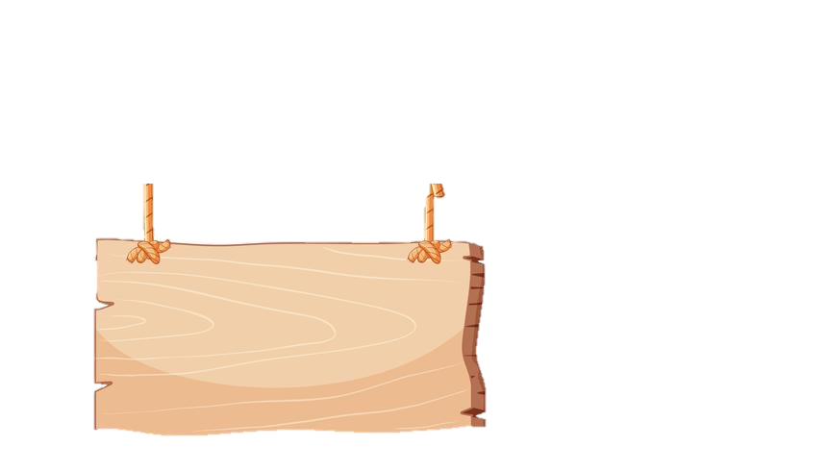




15
9
15 – 9 = ?

Slide 11

15 – 9 = 6
6
7
8
9
10
11
12
13
14
15
Bạch Tuyết có cách tính khác nhanh hơn
Đếm bớt 9
bắt đầu từ 15

Slide 12

KHÁM PHÁ
KIẾN THỨC MỚI

Slide 13

TRỪ BẰNG CÁCH LÀM CHO TRÒN 10
15 – 9 = ?
15 = 10 + 5
15 – 5 = 10
Vậy 15 – 9 = 6
10 – 4 = 6

Slide 14

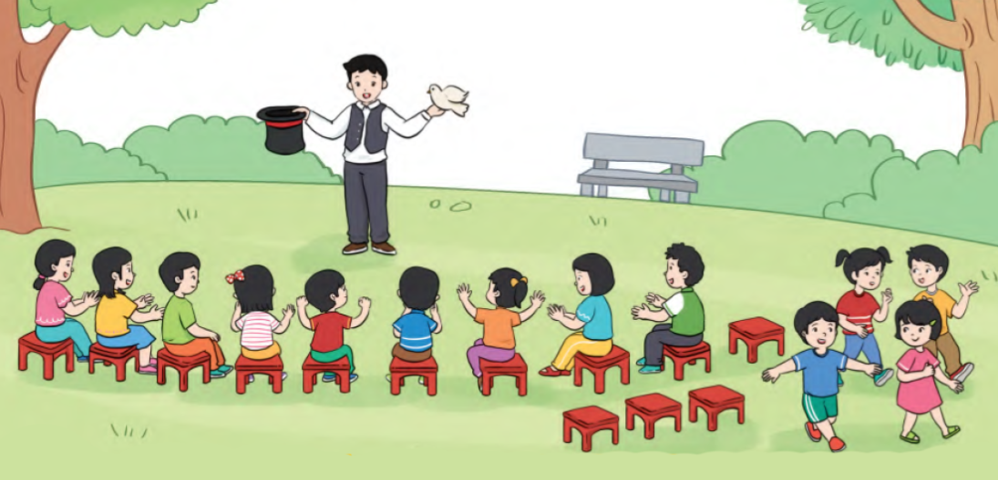
Nêu phép tính phù hợp với tranh sau:
13 – 4 = ?

Slide 15


TRỪ BẰNG CÁCH LÀM CHO TRÒN 10
13 – 4 = ?
\
13 = 10 + 3
13 – 3 = 10
Vậy 13 – 4 = 9
10 – 1 = 9

Slide 16



Slide 17

10
12 – 2 = 10
12 – 4 = ?
2
– 2 = 8
8
2
2
Vậy 12 – 4 = 8
10
14 – 4 = 10
14 – 7 = ?
4
7
– 3 = 7
4
3
Vậy 14 – 7 = 7

Slide 18
LUYỆN TẬP
THỰC HÀNH

Slide 19

1
Tính:
11 trừ bằng 10
10 trừ bằng
11 – 2 =
12 trừ bằng 10
10 trừ bằng
12 – 4 =

Slide 20
2
Tính:
12 – 7 =
14 – 5 =
11 – 4 =
11 – 7 =

Slide 21


3
Tính:
13 – 5 =
13 – 7 =
14 – 6 =
14 – 9 =
15 – 8 =
15 – 6 =

Slide 22


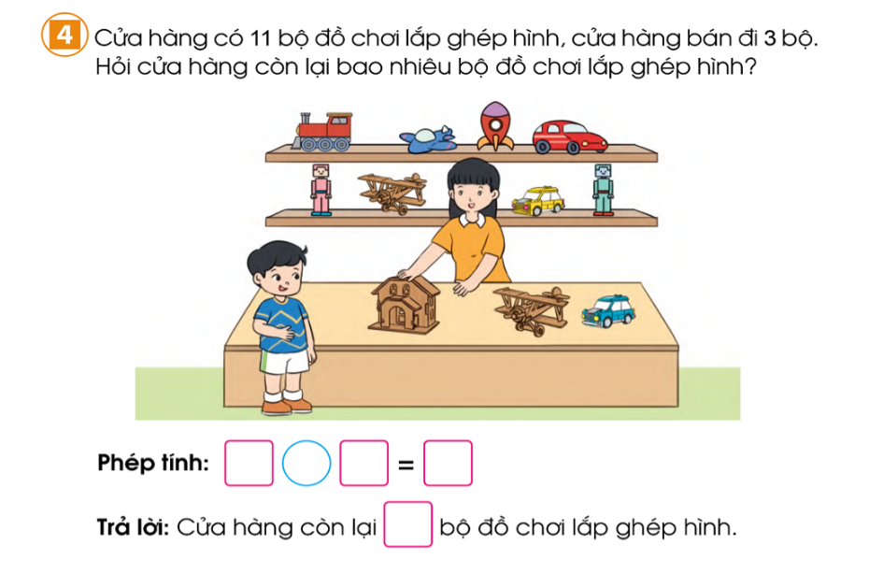



4

Slide 23

DẶN DÒ

